Slide 1

Mémorial national du Canada à Vimy

Slide 2
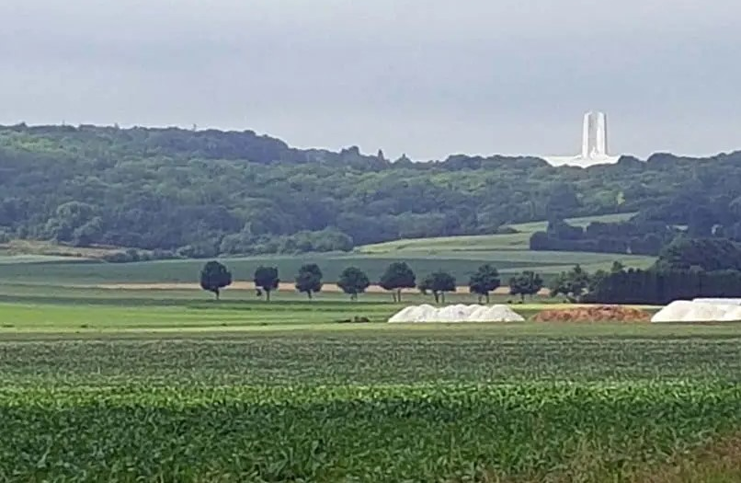
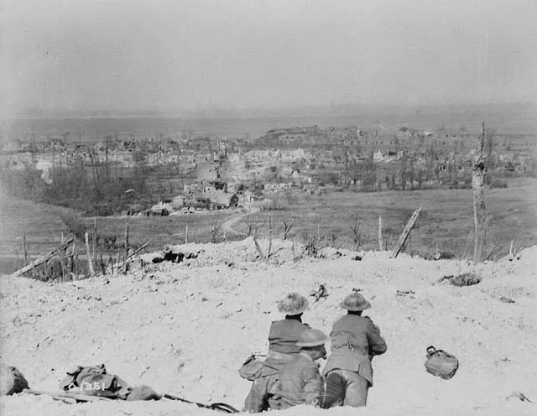
Où se trouve-t-il?
Le monument se dresse sur le point le plus élevé de la crête de Vimy, dans le nord de la France.
Il a été construit sur le site de la bataille de la crête de Vimy, qui s’est déroulée du 9 au 12 avril 1917. Il s’agissait de la première fois que les quatre divisions du Corps canadien combattaient ensemble. La victoire de cette bataille est souvent considérée comme un moment déterminant dans l’histoire du Canada.
La crête a joué un rôle important du point de vue stratégique, car elle offrait une vue sur les plaines plus basses.
En 1922, la France a concédé, « gratuitement et à perpétuité », au Canada l’usage du terrain du champ de bataille pour y ériger le monument.
Images : Anciens Combattants Canada

Slide 3
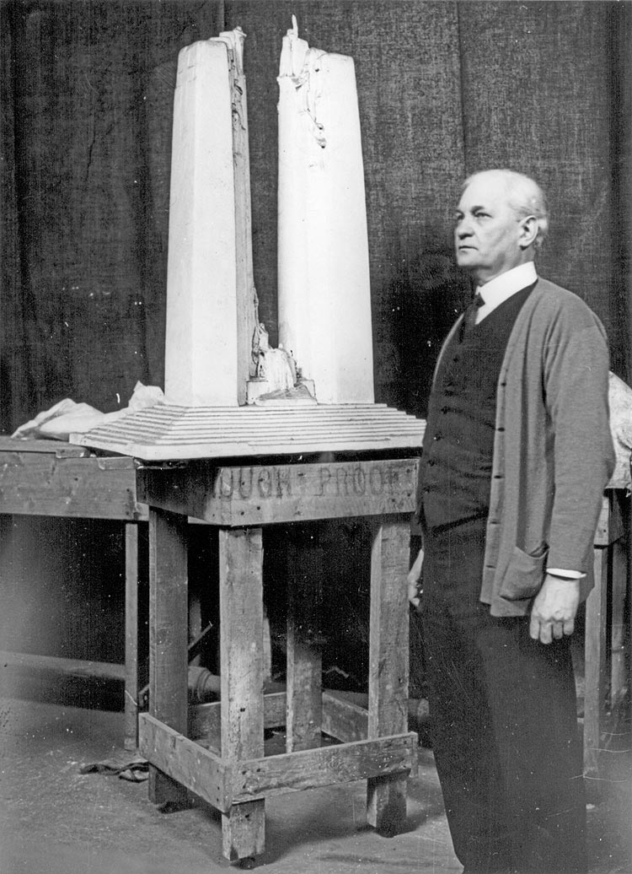
Qui l’a conçu?
Le Monument national du Canada à Vimy à Vimy a été conçu par l’architecte canadien et sculpteur Walter Allward.
Son concept a été choisi en 1921 parmi 160 propositions dans le cadre d’un concours national de conception.
L’idée du monument lui est venue dans un rêve. Il met l’accent sur la paix et le sacrifice plutôt que sur la victoire.
Allward a également été inspiré par des artistes comme Rodin et Michel-Ange. Son concept a aussi été influencé par le symbolisme chrétien.
Image : Anciens Combattants Canada

Slide 4
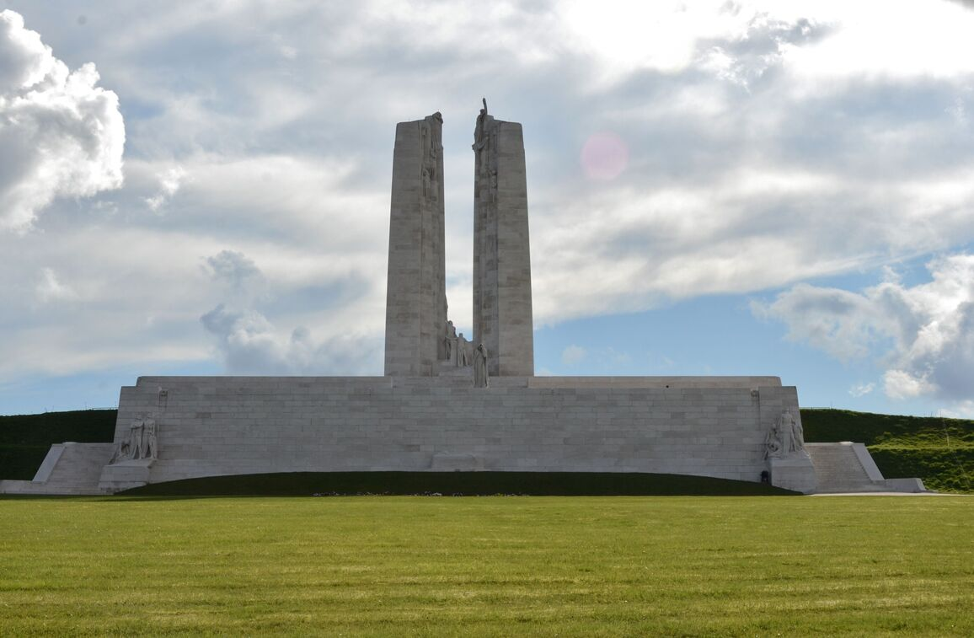
Qui commémore-t-il?
Il rend hommage aux quelque 650 000 Canadiens qui ont servi pendant la Première Guerre mondiale, dont plus de 66 000 qui ont perdu la vie.
Ce mémorial rend également hommage aux 11 285 Canadiens qui ont perdu la vie en France et qui n’ont pas de sépulture connue.
Image : Anciens Combattants Canada

Slide 5
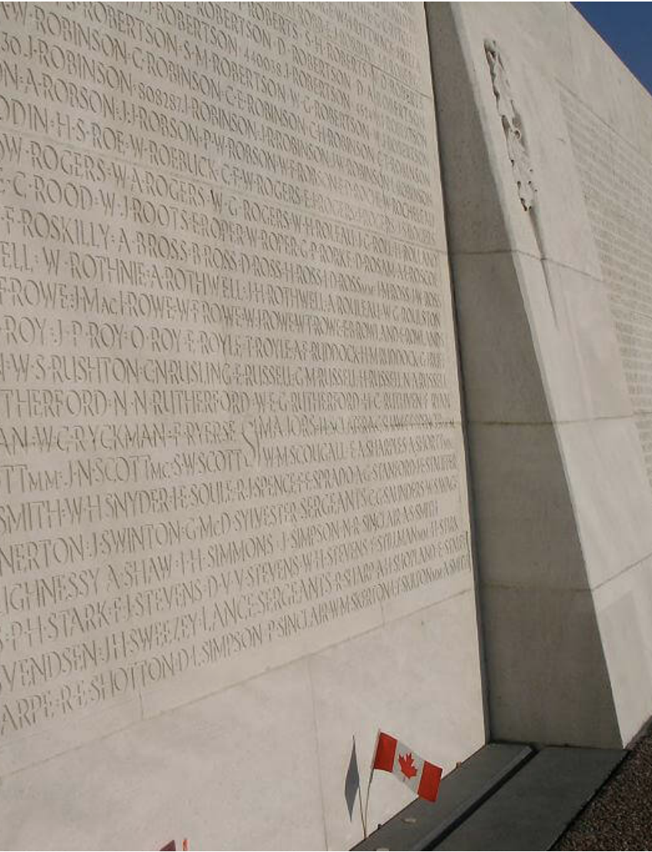
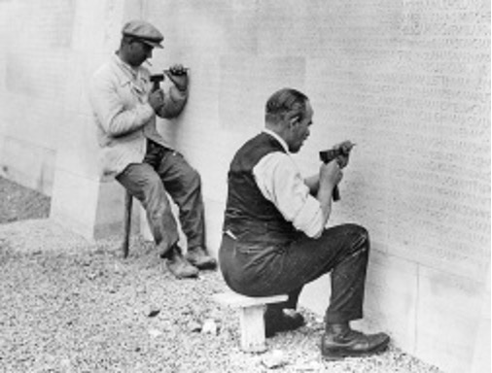
Comment commémore-t-il les disparus?
Les sculpteurs sur pierre ont soigneusement gravé au jet de sable les noms des disparus sur les murs de pierre blancs du monument.
Walter Allward a créé un style de lettrage spécial.
Les noms sont classés par ordre alphabétique et non selon le grade militaire.
Images : Anciens Combattants Canada

Slide 6
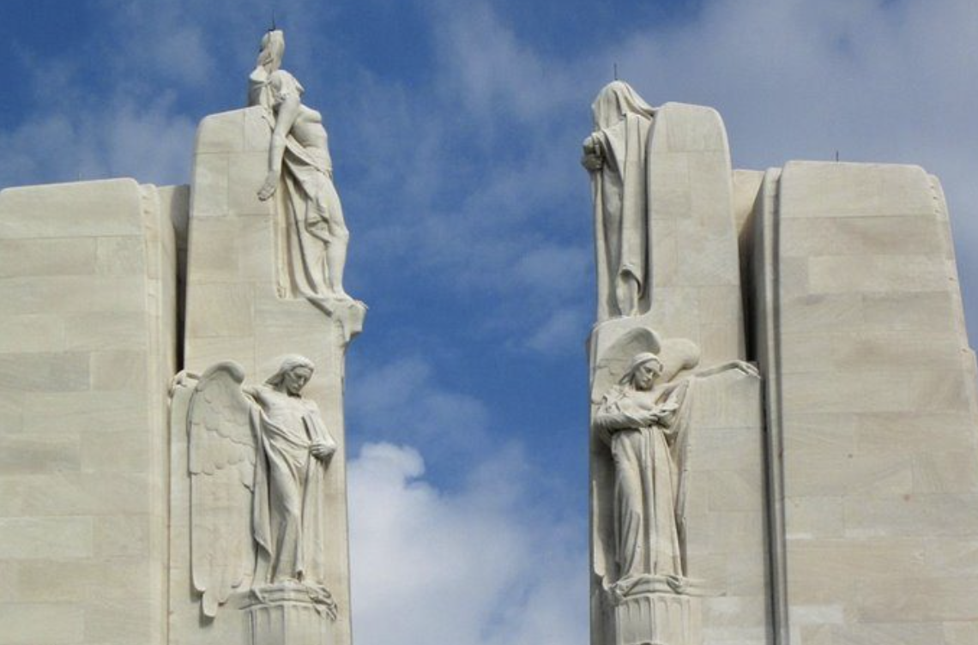
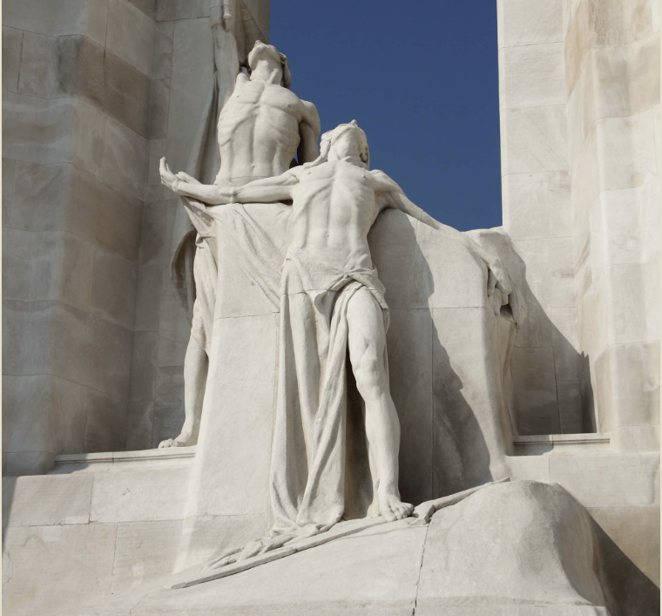
Quels sont les symboles utilisés?
Vingt sculptures sont gravées dans le calcaire. Elles sont deux fois plus grandes qu’une personne de taille moyenne!
Deux pylônes de 30 mètres de haut symbolisent le Canada et la France.
  À la base du monument : L’Esprit du sacrifice représente un soldant mourant qui passe le flambeau (en lien avec le poème Au champ d’honneur).
  Au haut du monument : Le Chœur représente les valeurs pour lesquelles les Canadiens se sont battus : Paix, Justice, Honneur, Espoir, Charité, Foi, Vérité et Connaissance.
Images : Anciens Combattants Canada

Slide 7
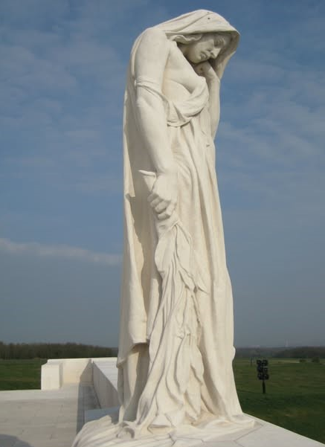
Quels sont les symboles utilisés?
La sculpture la plus célèbre est intitulée Le Canada en deuil (également appelée Mère Canada).
Ce personnage attristé représente la jeune nation du Canada pleurant les soldats tombés au combat. Elle regarde une tombe symbolique tout au bas du monument.
Image : Anciens Combattants Canada

Slide 8
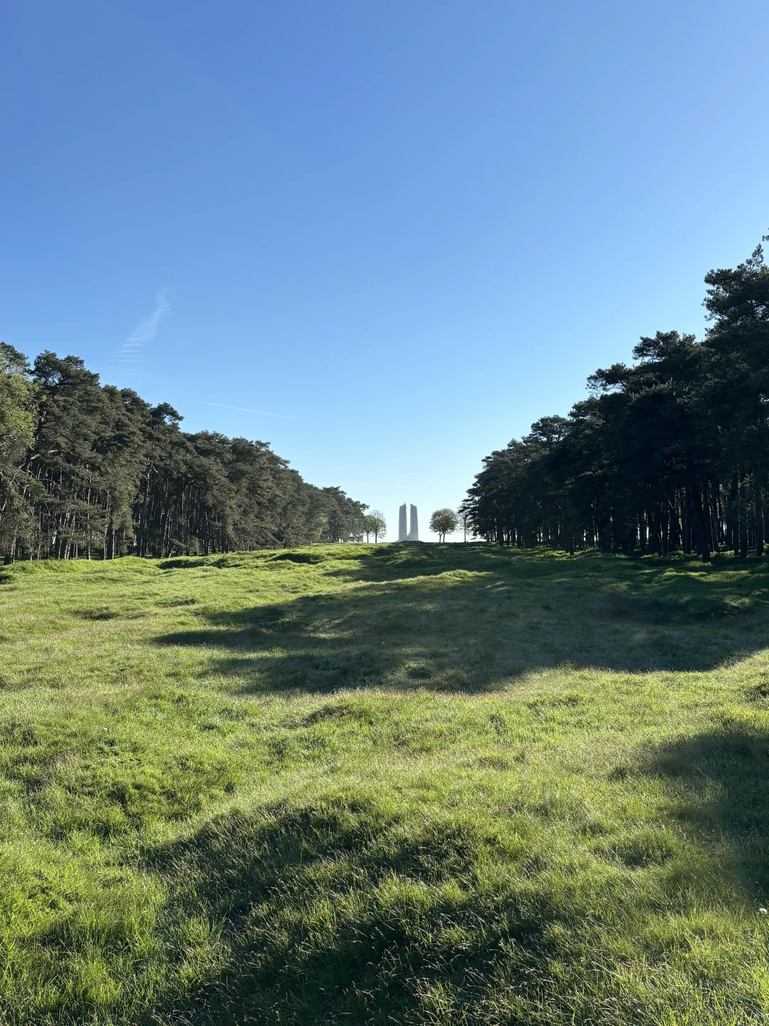
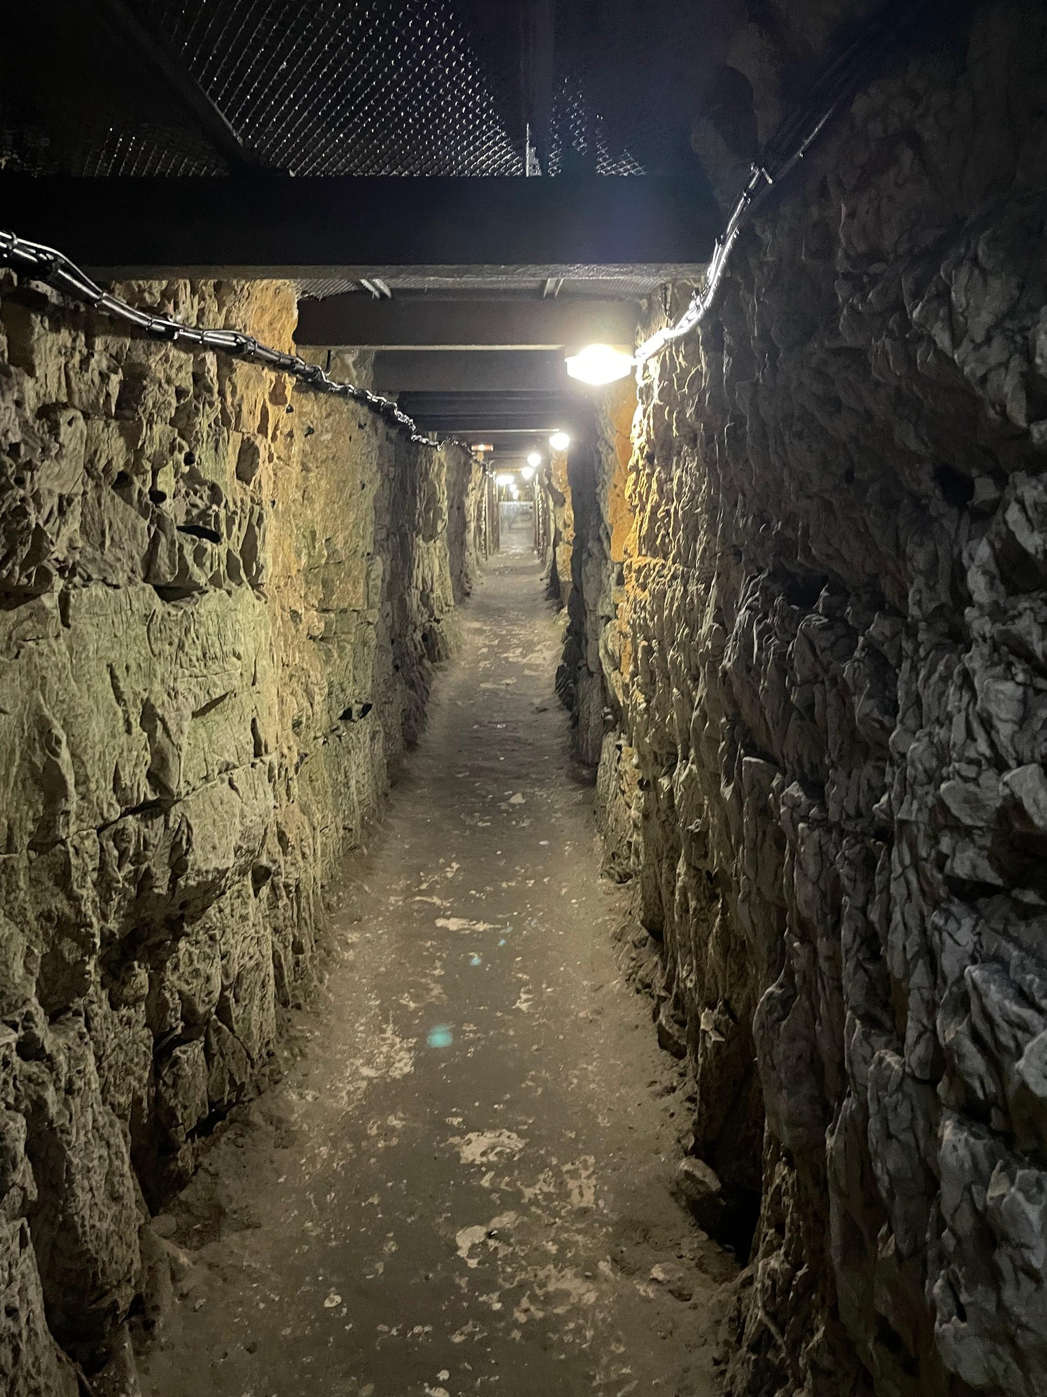
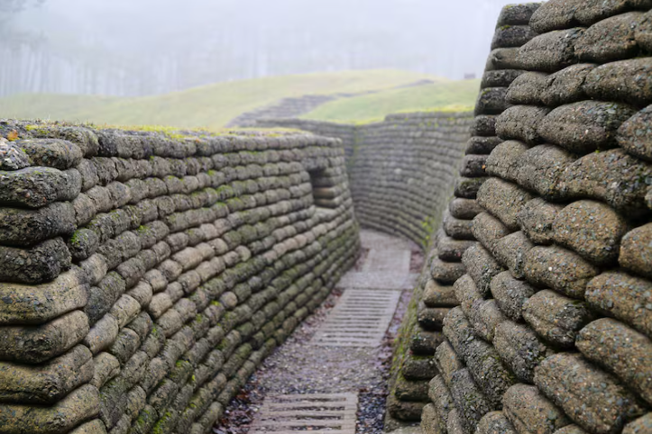
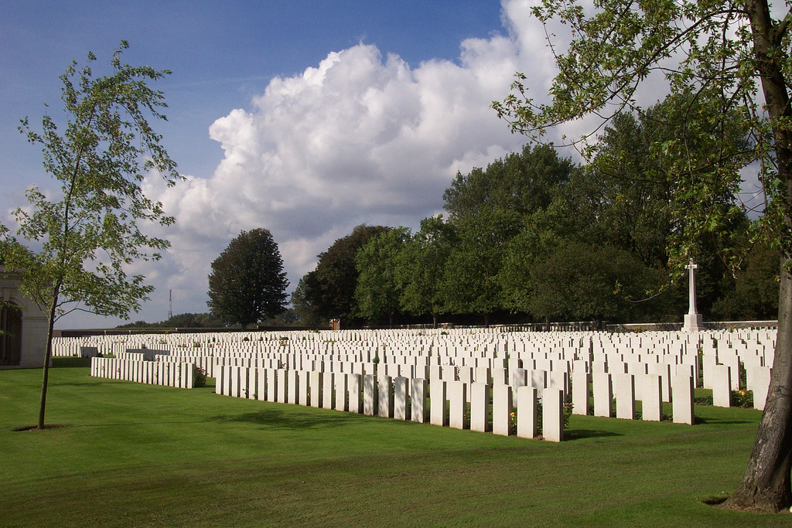
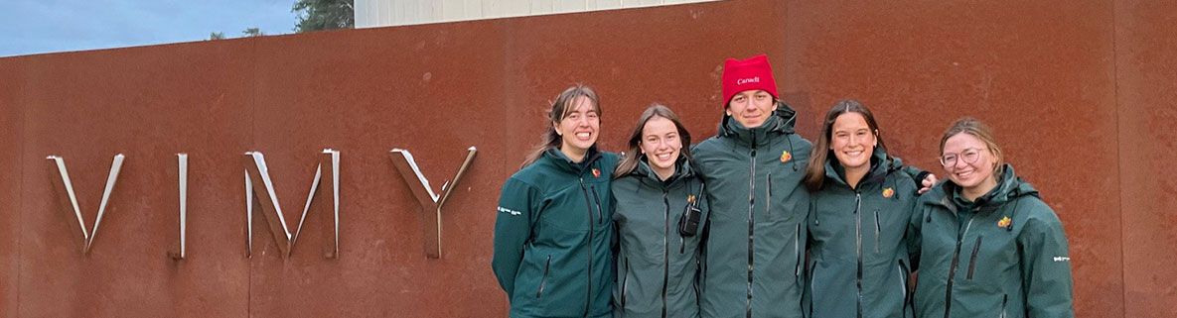
Y a-t-il d’autres caractéristiques?
Le Mémorial national du Canada à Vimy fait partie d’un plus grand parc qui comprend les champs de bataille, les tranchées et les tunnels préservés qui ont été utilisés pendant la bataille de la crête de Vimy, ainsi que deux cimetières.
Un Centre d’accueil et d’éducation permet aux visiteurs d’en apprendre davantage sur la participation du Canada à la Première Guerre mondiale.
Des guides étudiants provenant d’universités canadiennes dirigent les visites.
Le site est entretenu par le gouvernement du Canada.
Images : Anciens Combattants Canada

Slide 9
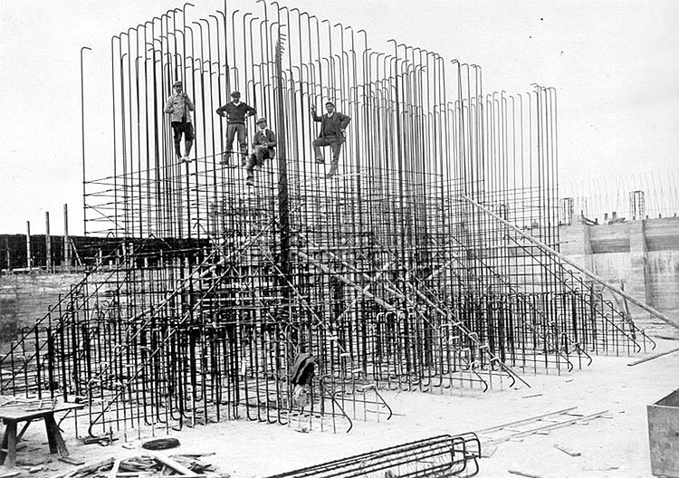
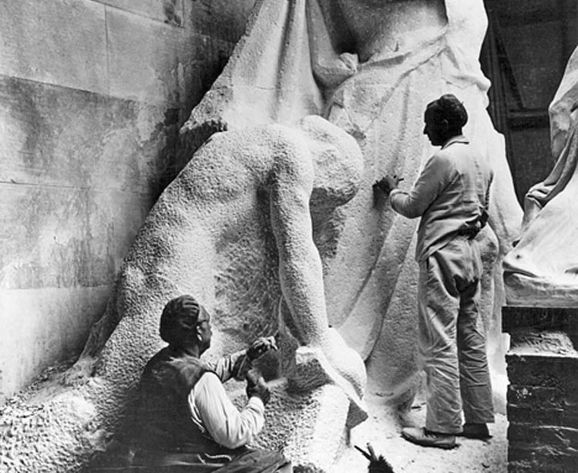
Comment a-t-il été construit?
Il a fallu onze ans pour ériger le monument de Vimy (1925-1936).
Une grande base en béton avec renforcement en acier a été nécessaire pour soutenir la grande taille et le poids du monument.
Les piliers et la base sont recouverts de près de 6 000 tonnes de calcaire provenant de Croatie. Le calcaire a été choisi pour sa durabilité et son attrait visuel.
Les vingt sculptures ont été sculptées là où elles se trouvent, à partir d’énormes blocs de calcaire.
Images : Anciens Combattants Canada

Slide 10
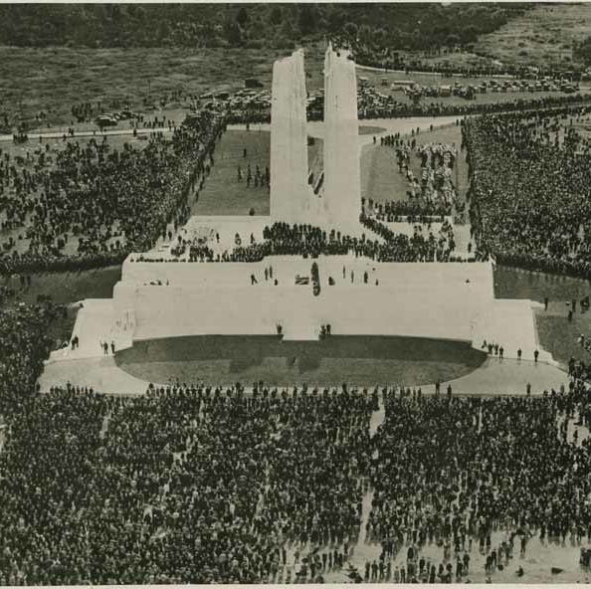
Quand a-t-il été inauguré?
Le monument a été inauguré par le roi Édouard VIII, le 26 juillet 1936.
Plus de 6 000 vétérans canadiens et leur famille ont voyagé par bateau depuis le Canada pour assister au dévoilement.
Plus de 50 000 vétérans et civils français étaient présents.
En 1997, le Mémorial national du Canada à Vimy est devenu l’un des deux seuls lieux historiques nationaux du Canada situés à l’étranger (l’autre étant le Mémorial terre-neuvien à Beaumont‑Hamel).
Image : Anciens Combattants Canada

